Slide 1
Презентация на тему:
Профессии на транспорте
Подготовила учитель-логопед: Зенина О.В.

Slide 2
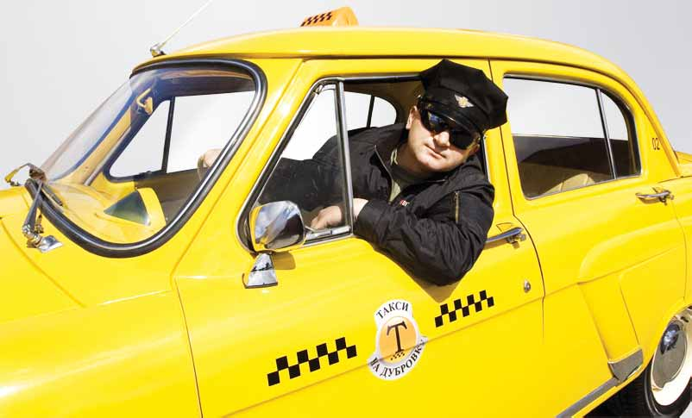
Шофер
.

Slide 3
Троллейбус

Slide 4
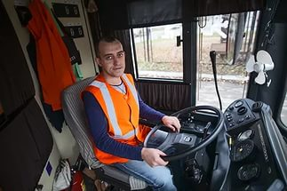
Водитель

Slide 5
Воздушный транспорт

Slide 6
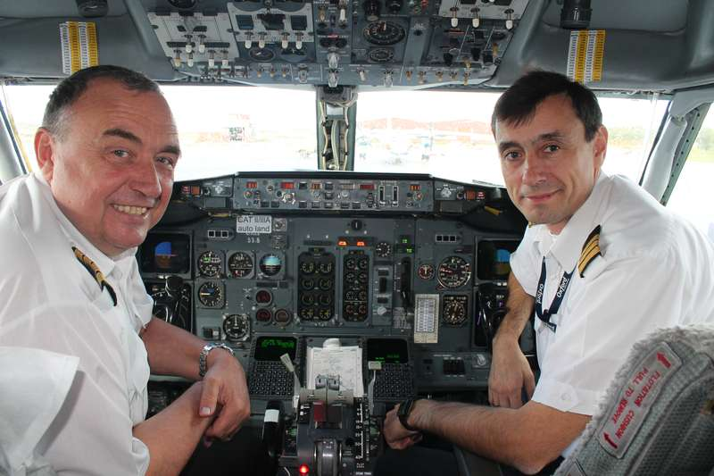
Пилоты

Slide 7
Стюардесса

Slide 8
8 Железнодорожный транспорт

Slide 9
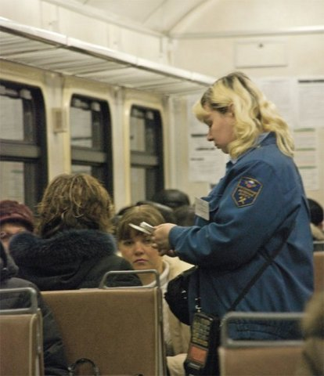
кондуктор

Slide 10
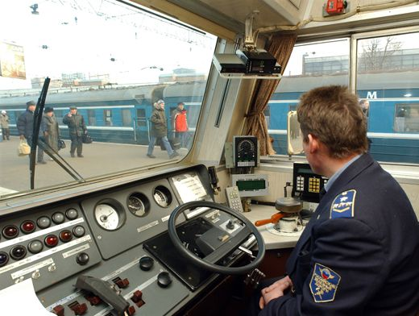
Машинист

Slide 11
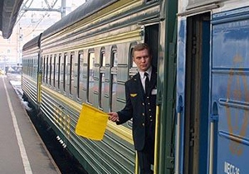
Проводник

Slide 12
Корабль

Slide 13
Капитан

Slide 14
Спасибо за внимание!

